Slide 1
Material Didáctico
El lenguaje de los objetos, la evolución en las diversas fases del diseño y su interacción simbólica para la satisfacción de las necesidades sociales
Facultad de Arquitectura y Diseño
Universidad Autónoma del Estado de México
Unidad de Aprendizaje
Evolución de los Objetos
Plan de Estudios Diseño Industrial 2015
Dra. María del Pilar Alejandra Mora Cantellano
Octubre2017

Slide 2
U.A. Evolución de los Objetos
Objetivo:
Diferenciar las modificaciones de la cultura material de acuerdo al contexto histórico-social
Unidad 2. Enfoques teóricos y conceptuales
Analizar enfoques teóricos y conceptuales para identificar las necesidades sociales para la evolución de los objetos:
Teoría de las Necesidades
Sistemas Sociales
Lenguajes de los Objetos
Interacción social a través de los objetos

Slide 3
Descripción del Material Didáctico para la U.A. Evolución de los Objetos
Unidad 2. Enfoques teóricos y conceptuales
El presente material didáctico tiene como propósito facilitar el análisis del lenguaje del diseño para permitir al alumno identificar las necesidades sociales que posibilitaron la evolución de los objetos a través de la interacción social y simbólica que establecen los actores sociales como consumidores de los objetos de cultura material, entre los que se destacan los diseñísticos, de acuerdo a las necesidades presentadas en tres fases de la evolución del diseño.

Slide 4
1. Definición de Necesidades Sociales:
Desde una perspectiva psicológica: Son los impulsos que surgen instigados por un estado de tensión del sujeto frente a una carencia específica ( alimento, abrigo, agua, descanso, sexo; necesidad de seguridad del “yo”; necesidad de pertenencia; de libertad e Independencia
Desde la antropológica: Es aquello que es condición necesaria para la existencia del ser humano. Siendo además condición necesaria para que una sociedad exista a través del tiempo
Desde lo social: Es el estado de un individuo respecto a los medios necesarios o útiles para su existencia y desarrollo. Mientras que la necesidad social es el estado de una sociedad respecto de los medios necesarios y útiles para su existencia y desarrollo y de cada uno de los sujetos que la integran.
Necesidades sociales

Slide 5
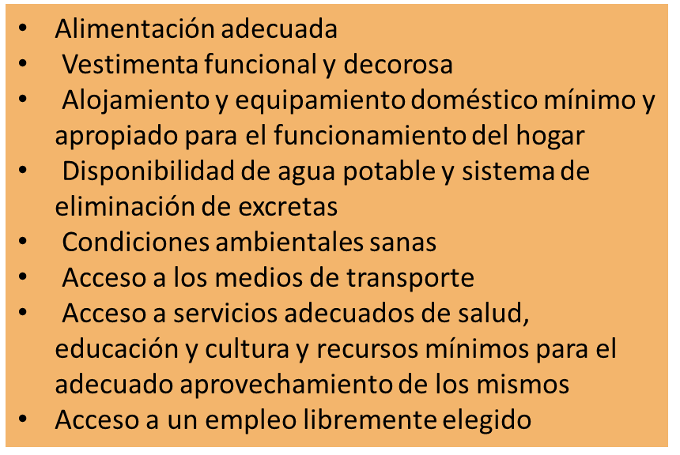
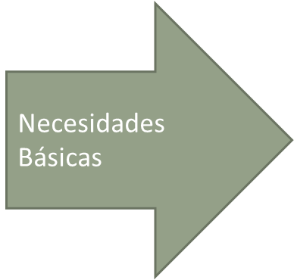
Teorías de la Necesidad
La Perspectiva de las Necesidades Básicas
Se define a las Necesidades Básicas como el conjunto de elementos cuya privación define de forma incontrovertible un estado de pobreza.
La idea central de esta perspectiva es que las necesidades constituyen un sistema de elementos y relaciones que definen el bienestar

Slide 6
Teorías de la Necesidad
La Perspectiva de las Necesidades Básicas
Se define a las Necesidades Básicas como el conjunto de elementos cuya privación
define de forma incontrovertible un estado de pobreza. La idea central de esta
perspectiva es que las necesidades constituyen un sistema de elementos y relaciones
que definen el bienestar aunque se presentan jerarquías como una condición de
bienestar material en un tiempo determinado, susceptible de ser medido

Slide 7
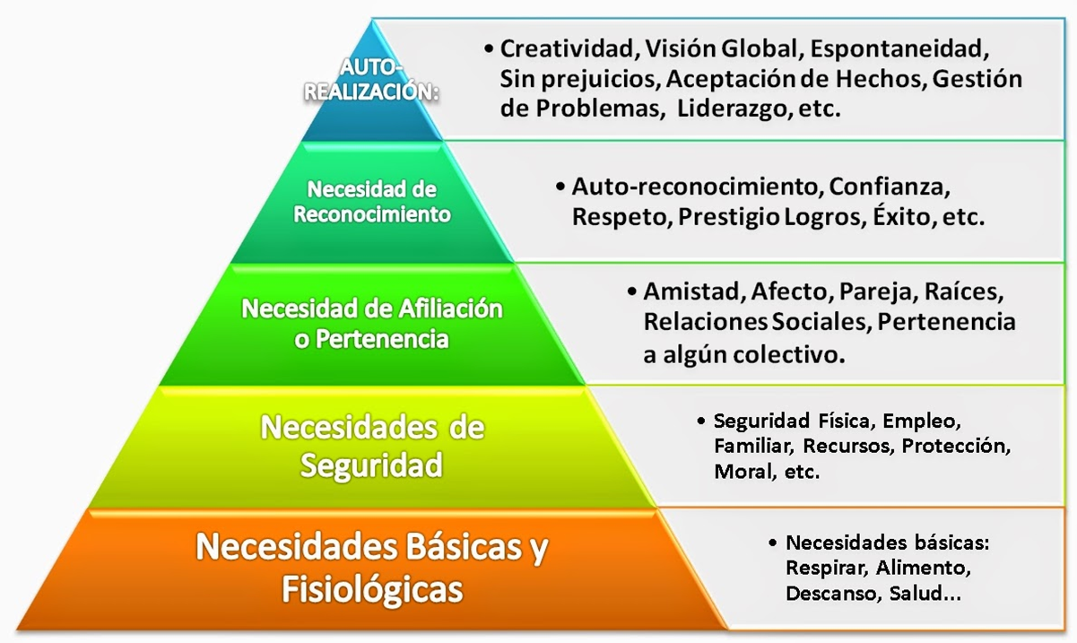
Teorías de la Necesidad
La Perspectiva de las Necesidades Básicas

Slide 8
Teoría del Desarrollo a Escala
Humana
En este enfoque el desarrollo ha sido su principal objetivo, pero consideran que a toda teoría
del desarrollo subyacen diferentes concepciones acerca de las necesidades.
Desarrollo y necesidades humanas son una ecuación irreductible. Construyen una
teoría de las necesidades humanas puesta al servicio del otro desarrollo, como modo
de vida alternativo al que se concibe como hegemónico se considera vinculado con el concepto
del desarrollo endógeno

Slide 9
Satisfacción de necesidades humanas fundamentales
Mejora en los niveles de auto-confianza
Articulación orgánica entre: personas, ambiente, tecnología; procesos globales y locales; sociedad civil y Estado
Existenciales: implican el ser, el tener, el hacer, el interactuar
Desarrollo basado en tres aspectos
Dos niveles
Axiológicas: implican subsistencia, protección, afecto, comprensión,
participación, creación, ocio, identidad y libertad

Slide 10
Teoría de las Necesidades Humanas
Es una teoría que define que las necesidades humanas se construyen socialmente, pero también son universales, al mismo tiempo desestima que las aspiraciones que se derivan de preferencias particulares de individuos y de su medio cultural puedan considerarse como tales necesidades.

Slide 11
Las necesidades básicas son la salud física y la autonomía
de acción o de urgencia. Ambas son universales, aunque los medios y servicios (satisfactores) requeridos para satisfacerlas varían según las culturas. El nivel óptimo de ambas categorías viene definido por su capacidad para evitar daños graves que se consideren una limitación fundamental y prolongada de la participación social».
Se dividen en básicas e intermedias
Alimentación adecuada y agua potable.
o Vivienda que reúna las características adecuadas.
o Ambiente de trabajo libre de riesgos.
o Medio físico sin riesgos.
o Atención sanitaria apropiada.
o Seguridad en la infancia.
o Relaciones primarias significativas.
o Seguridad física.
o Seguridad económica.
o Control de nacimientos, embarazo y parto seguros.
o Enseñanza básica.
Las necesidades intermedias son satisfactores, pero de carácter universal que se conciben como «aquellas cualidades de los bienes, servicios y relaciones que favorecen la salud física y la autonomía humanas en todas las culturas y se establecen once necesidades intermedias que deben alcanzar un nivel óptimo para satisfacer adecuadamente las necesidades básicas

Slide 12
2. Sistemas Sociales y los Objetos
La posición que los Objetos han ocupado en los sistemas sociales ha variado notablemente al paso de la historia, desde el momento en que el hombre del paleolítico construyó un hacha de sílex hasta la sociedad industrializada de nuestros días, en la que actualmente el ser humano se encuentra rodeado de objetos y mensajes.
Entre estos dos estadios; el de las sociedades primitivas y el de la sociedad de consumo podría distinguirse un estado intermedio como el momento genético de la sociedad burguesa-industrial
FASES
naturalista
inventiva
consumista

Slide 13
Sistema social primitivo o fase naturalista del diseño
Se considera el verdadero origen de la tradición proyectual cuya parte coexiste hoy en día, ya que en las sociedades primitivas no existían objetos inútiles ya que todos obedecían a una necesidad básica y todos eran la solución más adecuada y la única posible, desde luego la óptima a una necesidad concreta, definiendo el Valor de Uso.
Valor de Cambio como un incipiente sistema de intercambio
El valor fundamental de los objetos primitivos era su utilidad, su valor de modificación, transformación y producción respecto a la naturaleza.
Valor de Signo como un incipiente sistema simbólico sobre todo en el aspecto religioso.

Slide 14
Sistema social preindustrial o fase inventiva del diseño
Esta fase se caracteriza por su memoria histórica, por la reflexión acerca de las soluciones que ya son históricas en aras de una nueva solución es propio de esta fase la articulación de soluciones en un problema proyectual y obtener una nueva permutación de las mismas y en consecuencia una nueva solución a considerar .
Esta fase se desprende de la naturalista y sienta las bases de la consumista, se forja la dialéctica en la producción de los objetos, desde el punto de vista diacrónico es la fase más dinámica, además de contener el nacimiento de los artefactos completamente “inútiles” y se caracteriza por dos factores primordiales.
Mediatizados a partir de los elementos de la cultura de igual modo que el lenguaje
Los objetos no son generados directamente de lo natural

Slide 15
Sistema social industrial moderno o fase consumista del diseño
La invención que caracterizaba la fase anterior no significaba una intervención violenta en lo natural, Ya que era básicamente tecnológica, mecánica pero no industrial en el sentido de serial. En esta fase se caracteriza ala burguesía industrial a partir del siglo XIX analizada y criticada por Marx, pero cuyas huellas aparecen a partir del desarrollo económico de la Europa postrenacentista, a partir del nacimiento del capitalismo.
La invención de objetos que no sirven ya para transformar la naturaleza y entrar en relación productiva con ella , sino para transformar lo que ya era producto derivado de lo natural.
Una invención que crea una una macrocivilización contextual separada y mediatizada respecto de la naturaleza con clara propensión a la autonomía absoluta y con el atrevimiento de querer llegar a sustituirla

Slide 16
La fase consumista del diseño no se reduce evidentemente a un recorrido de consumo
Las sociedades no son solo sociedades de consumo y menos todavía con consumo, ya debido a varios factores de tipo territorial, industrial, de mercado, de comunicación entre actores sociales, de nivel sociocultural pueden ser denominadas como sociedades para el consumo
Un objeto moderno no es tanto un objeto de uso-consumo sino un objeto para el consumo, ya que valen como elementos en los que la sociedad industrial se consuma
Sociedades

Slide 17
3. Los lenguajes en los objetos de diseño
Se reconoce al diseño como una disciplina cuyo marco teórico y metodológico posibilita la comunicación a través de un lenguaje para la conformación de sus productos de diseño.
El diseño busca transformar una realidad existente en una realidad deseada y esta realidad a la está conformada por sujetos que están en constante interacción con objetos diseñísticos.
La importancia del lenguaje de los productos diseñísticos para el análisis de la producción de objetos en las fases del diseño
Los objetos de diseño deben ser consecuencia de procesos reflexivos frente a necesidades concretas, por tanto la aproximación a éstos tendrá que plantearse a partir del conocimiento del lenguaje que los conforman y su interacción con los actores o consumidores involucrados
Resulta necesario plantear una búsqueda constante de modelos que permitan al diseñador un acercamiento a los grupos sociales y alos contextos a través del lenguaje de los objetos producidos en los diversos contextos

Slide 18
La elaboración de los discursos a través del lenguaje objetual contenido en los artefactos desarrollados en las fases de diseño
El análisis de lo objetos como un texto es un proceso de interpretación individual y colectivo, desde el enfoque del interaccionismo simbólico, dentro de un contexto de interpretación, en donde los grupos sociales crean y recrean los significados de los textos contenidos en elementos tangibles de la cultura como los objetos y artefactos
Esta interpretación se plantea en la interacción que establecen los actores a través de la producción simbólica dentro de un grupo social inserto en un contexto sociocultural

Slide 19
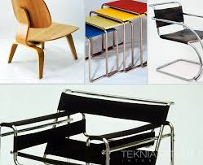
Para que objeto diseñístico sea operante en términos de esta interacción en términos comunicativos o de lenguaje, requiere de un contexto de referencia, en el que los actores involucrados tengan un canal físico y una conexión psicológica como estrategia que permita el proceso lingúistico.
El diseño es un elemento cultural y de civilización en el que se ejemplifican las relaciones entre los actores y los objetos como mediadores en una interacción simbólica entendida a través del entendimiento del lenguaje

Slide 20

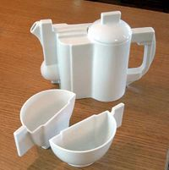
4. Interacción social a través de los objetos de diseño
La interacción social a través de los objetos de diseño, se reconoce como un proceso de interpretación individual y colectivo, desde el enfoque del interaccionismo simbólico, dentro de un contexto de interpretación, en donde los grupos sociales crean y recrean los significados de los textos contenidos en los productos derivados de la disciplina del diseño como objetos de cultura.
Contextos diversos

Slide 21
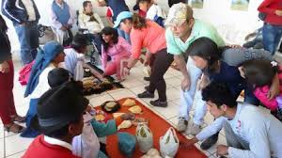
La producción diseñística emplea como parte fundamental de la conceptualización de los objetos de diseño, los procesos simbólicos de cada contexto concebido como el espacio de interacción social con el propósito de que estos respondan a las necesidades de los actores de cada sociedad promoviendo su bienestar.
Se emplea la propuesta sobre el lenguaje del objeto como un texto y del intertexto, reconociendo que implica enmarcarse en una tendencia del estudio social de los objetos de diseño como textos y que responde a un proceso de comunicación planificado como una relación intertextual.
El enfoque discursivo
Los objetos de diseño como objetos tangibles de la cultura expresan un discurso a través de textos no verbales sino conformadores de los objetos y artefactos, así como de los productos visuales generados en un espacio de interacción social.

Slide 22
Los objetos de diseño vistos como textos de acuerdo son objetos en los que se produce sentido, éste es definido como proceso de construcción de significados por medio de la interrelación de todos sus elementos así como de la narración que se establece a través de varios textos como un intertexto insertado en un contexto cultural, histórico, político y económico.
La construcción del intertexto es una característica distintiva de la cultura contemporánea o de la fase consumista del diseño , ya que todo producto cultural al ser considerado como un texto o tejido de elementos significativos que están relacionados entre sí, puede ser estudiado en términos de redes que conforman los sistemas sociales
El enfoque discursivo del diseño
Desde esta perspectiva el consumidor construye el significado social de los textos en un proceso de comunicación, convirtiéndose en un actor generador de interpretaciones de las situaciones generadas a través del lenguaje conformado en un discurso, en un texto que estructura un objeto diseñado.
La cual desde la conformación del lenguaje de los objetos se define como dimensión del enunciado y se convierte en recurso analítico de los textos en el diseño y presupone que todo objeto-texto está relacionado con otros objetos-textos.

Slide 23
Enfoque del interaccionismo simbólico
La propuesta para la interacción social desde el proceso simbólico se considera adecuada como marco de referencia en el ejercicio del Diseño debido a:
Desde el interaccionismo simbólico se plantea factible estudiar la interacción de las colectividades. El campo de la ciencia social se constituye por el estudio de la acción conjunta de las colectividades.
El interaccionismo simbólico considera que el significado de las cosas para los seres humanos constituye un objeto de estudio. Por tanto en este paradigma y desde la disciplina del diseño, el proceso interpretativo posibilita el anlisis de los objetos desde el lenguaje que los conforma

Slide 24
El interaccionismo simbólico permite estudiar la interacción social y el análisis de productos de diseño tanto elaborados como empleados por grupos sociales, desde las acciones en un proceso de influencia mutua de los consumidores , a partir de la interpretación de las situaciones en que los objetos actúan como mediadores de situaciones sociales como la satisfacción de necesidades.
De acuerdo con esta postura se define que existencia de los textos o de los objetos de diseño no sería posible sin el contexto de relaciones sociales donde acontece la simbolización. Desde este enfoque, se reconoce que la construcción de significados simbólicos se establece en la colectividad, por lo que los objetos textos diseñísticos, son susceptibles de internalización simbólica, y su significado emerge de una situación social que implica la interacción dentro de una colectividad.
Es planteado como una posibilidad para el análisis discursivo de los textos o narrativas del diseño comunicativas o inclusive como una manera de acercarse al proceso de conceptualización del discurso que conformara el objeto diseñístico.

Slide 25
1. El ser humano como organismo activo: En el interaccionismo simbólico, el ser humano es visto como un individuo que no solo responde a indicaciones de otros si no que emite también sus propias indicaciones a los demás. El ser humano se reconoce a sí mismo como un objeto para sí y se relaciona y define sus interacciones con otros basándose en la percepción propia, esta percepción resulta de la interacción social con otros seres humanos.
2. Naturaleza de la acción humana: El ser humano confiere características a sus acciones, esto implica que se confronta con un mundo al que debe interpretar para actuar. En la interacción simbólica los seres damos significado a los objetos en una acción colectiva, es decir desde un grupo.
3. Interconexión de la acción: Se refiere a la interacción que tenemos con otros sujetos en la interpretación de los objetos. Le conferimos significado a los objeto a partir de la interacción colectiva
El diseño desde el enfoque del interaccionismo simbólico debe considerar

Slide 26
Considerando que el interaccionismo simbólico busca un conocimiento verificable de la vida de los seres humanos y de los grupos, para detectar la forma de sus interacciones, se presentan factores relevantes a considerar en cuanto su empleo metodológico.
1. Estar en el lugar donde se presenta la interacción o en su caso observar la acción.
2. Contar con un punto de partida para llegar a una comprensión clara de la situación.
3. Inspección, que se refiere al reconocimiento de un objeto que es extraño para nosotros.
El diseño desde el enfoque del interaccionismo simbólico debe tomar en cuenta para el análisis del los objetos

Slide 27
Sobre el interaccionismo simbólico
¿Porqué establecer un marco de referencia de interaccionismo simbólico en un ejercicio de diseño?
El interaccionismo simbólico permite en el proceso de investigación, estudiar fenómenos sociales en diversos contextos sociales o comunidades que pueden abordarse para su análisis en diversos niveles de interacción social y puede ser aplicado como un modelo de análisis de los textos de diseño.
Permite en un proceso de investigación, estudiar diversos fenómenos sociales de interacción simbólica a través objetos diseñisticos. Proceso de gran importancia para el desarrollo del objeto de estudio de las disciplinas conformadoras de objetos como las de diseño de objetos artefactos e imágenes visuales.

Slide 28
En un ejercicio de interpretación y significación desde el interaccionismo simbólico podemos comprender en la deconstrucción de los textos las estrategias por las cuales los actores construyen el significado posibilitando la apropiación de los objetos e imágenes que construyen una realidad social.
El texto implícito en los elementos tangibles de la cultura de una comunidad es sujeto de un ejercicio de interacción simbólica, que determina la conducta social a partir de símbolos
diseño
Al estudiar estos objetos desde su construcción de significación se construyen vínculos con el pasado y el presente inclusive posibilitando un proceso de prospección y se les confiere un importante papel en los procesos de reproducción social.

Slide 29
Objetos de diseño como textos
Interacción simbolica social
Modificación del proceso social
Integración de los objetos al contexto social
Modificación de las interacciones
La comprensión de los textos u objetos de diseño genera un sentido del pasado que es colectivo, compartido, presupone una referencia entre procesos de representación social e inclusive puede modificar el curso de las acciones de los colectivos a partir de los acciones e interacciones generadas a través de su conformación

Slide 30

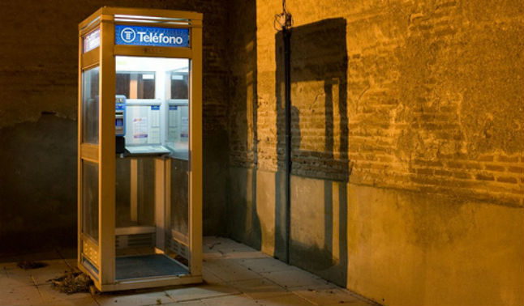

Conclusiones
Analizar las modificaciones de la cultura material a través de los objetos diseñados, se posibilita a través del enfoque del interaccionismo simbólico que permite estudiar la diferenciación de los diversos estadios de la civilización desde el estudio de la relación con los objetos desarrollados desde su análisis histórico. Por medio de la interacción social y el análisis del lenguaje de los objetos, éstos se comprenden como textos discursivos elaborados e interpretados en contextos sociales determinados y su capacidad para llevar a cabo la satisfacción de las necesidades individuales y colectivas, en forma diacrónica y sincrónica.

Slide 31

Conclusiones
El significado del objeto diseñado es el efecto simbólico que tiene sobre la sociedad, sobre su significado, se destaca el contenido histórico y se asume el acto de interpretación, el cual depende del contexto y de la posición del actor social o consumidor del objeto, así como de la identidad individual y colectiva, que da sentido de pertenecía al grupo social.
Partiendo del proceso de interacción simbólica este enfoque puede emplearse como conformador de la significación de los textos y discursos desarrollados por los objetos culturales, específicamente para los elementos tangibles dentro de los que se insertan los objetos artefactos e imágenes visuales motivo de las disciplinas del diseño.

Slide 32
Recomendaciones para Evaluación:
I. Elaborar un mapa conceptual con las características de las teorías de las necesidades sociales
2. Desarrollar una línea de tiempo de las fases del diseño y su correspondencia con los Sistemas Sociales
3. Elaborar un mapa conceptual con los elementos para configuración del lenguaje en los objetos de diseño como textos e intertextos
4. Definir un esquema con las relaciones de la interacción simbólica los objetos y los consumidores de los objetos diseñísticos en diversos contextos históricos y sociales

Slide 34
Bibliografía:
Benet, V., 2004. La cultura del cine, Introducción a la historia y la estética del cine. 1 ed. Barcelona: Icaria.
Blumer, H., 1969. Symbolic Interaction: Perspective and Method. 1 ed. -: Englewood Cliffs N.J: Prentice Hall.
Ferrer, E., 2000. El lenguaje de la Publicidad. 1 ed. México: Fondo de Cultura Económica.
Jeffrey, A., 1992. Las teorías sociológicas desde la segunda guerra mundial. 1 ed. Barcelona: Gedisa.
Llovet, J.(1981).Ideología y Metodología del Diseño. G Gilli. Madrid.
Marafioti, R., 2005. Charles S Peirce. El éxtasis de los signos. 2 ed. Buenos Aires: Biblos.
Nos Aldás, E., 2007. lenguaje publicitario y discursos solidarios. Eficacia publicitaria, ¿Eficacia cultural?. 1 ed. Barcelona España: Icaria .
OMILL, N. (2008) NECESIDADES. Definiciones y Teorías. Introducción al Trabajo Social
filo.unt.edu.ar/wp-content/uploads/2017/05/intro_ts_unidad2_necesidades_17.pdf
Ricoeur, P., 2002. Del texto a la acción. Ensayos de hermenéutica ll. 2 ed. México: Fondo de Cultura Económica.
Villadiego, M., Bernal, P. & Urranczyk, M., 2006. redalyc.org. [En línea]
Available at: http://www.redalyc.org/articulo.oa [Último acceso: 24 noviembre 2015].
Zavala, L., 1998. La precisión de la incertidumbre: posmodernidad, vida cotidiana y escritura. 1 ed. México, D.F.: UAEM.

